Slide 1


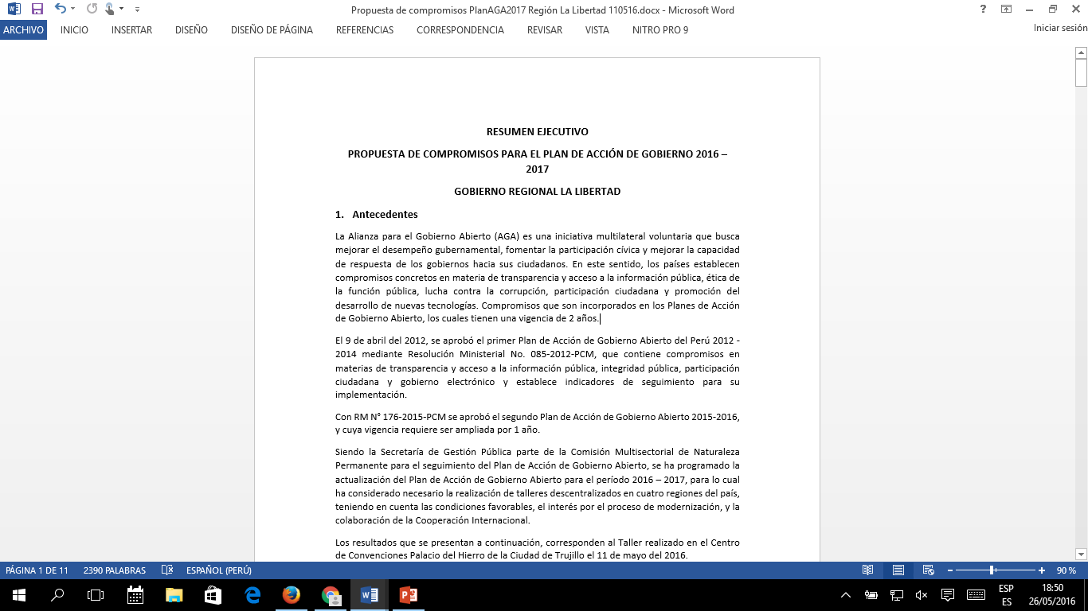
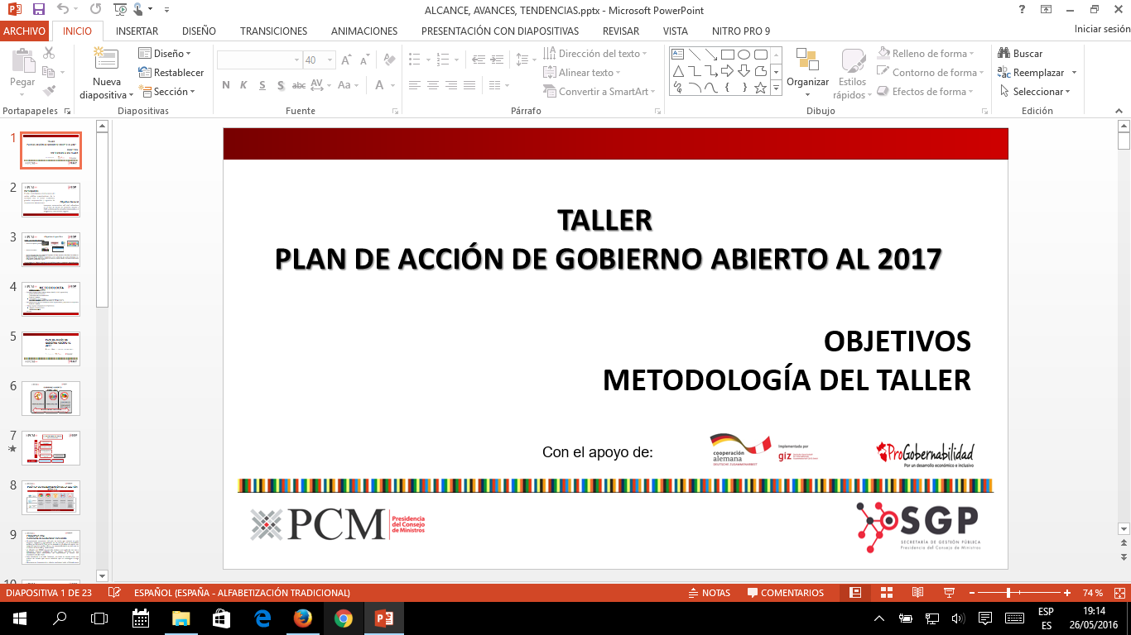
Ing. Carlos E. Chunga Montero
Sub-Gerente de Tecnologías de la Información
Gobierno Regional de la Libertad
cchunga@regionlalibertad.gob.pe

Slide 2

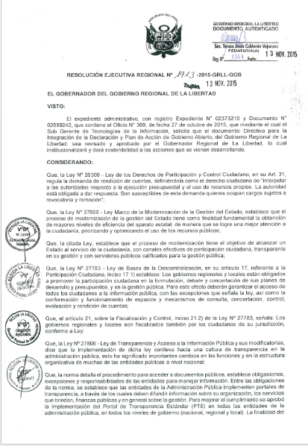
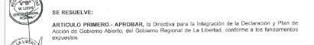
Resolución Nº 1913-2015-GRLL-GOB

Slide 3
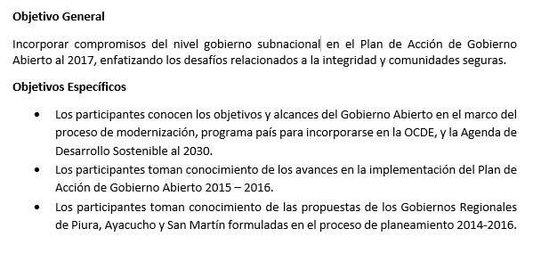

Slide 4
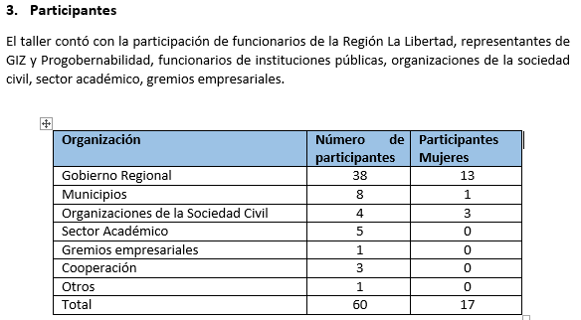

Slide 5
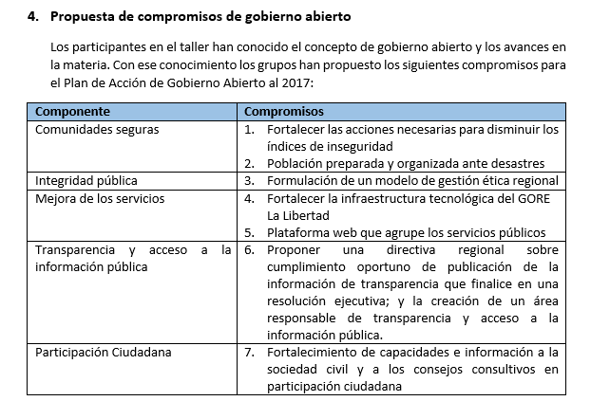

Slide 6
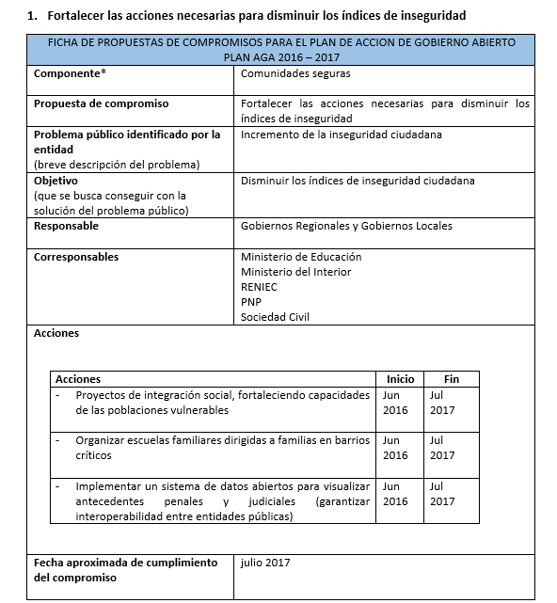

Slide 7
Muchas Gracias…

